Slide 1

Đồ án cuối kỳ Nhập môn Khoa học dữ liệu

Slide 2
Nhóm
Giáo viên hướng dẫn
Thầy: Trần Trung Kiên | Cô: Phan Thị Phương Uyên
DANH SÁCH THÀNH VIÊN
Họ và tên | MSSV
Lê Thanh Sơn | 18127199
Lê Hồng Quang | 18127190

Slide 3

Giới thiệu đề tài
Thu thập dữ liệu về các chỉ số và chất lượng không khí tại một số tỉnh/thành phố tại Việt Nam từ 0 giờ ngày 1/6/2021 đến 0 giờ ngày 1/9/2021.
Các địa điểm: Tiền Giang, Bình Dương, Bình Phước, Lạng Sơn, Quảng Bình, TP.HCM .

Slide 4
THU THẬP DỮ LIỆU

Slide 5
Nguồn: https://openweathermap.org/
Phương pháp thu thập dữ liệu : Dùng API mà trang web cung cấp
Cú pháp:
http://api.openweathermap.org/data/2.5/air_pollution/history?lat={lat}&lon={long}&start={start}&end={end}&appid={my_api_key}

Slide 6
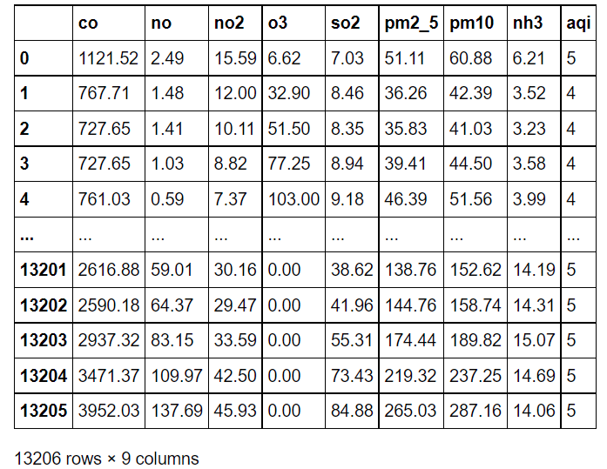

Slide 7
Khám phá dữ liệu

Slide 8
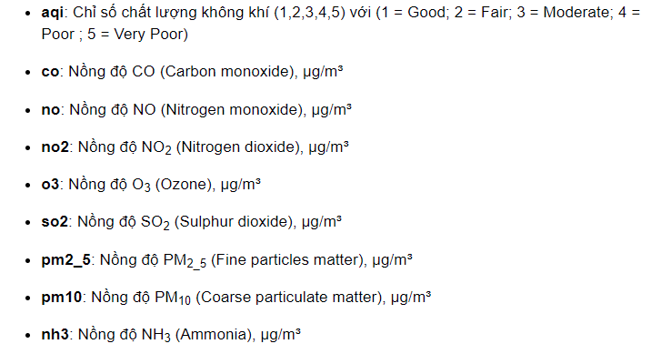
Dữ liệu có 13206 dòng và 9 cột
Dữ liệu không bị lặp lại
Ý nghĩa các cột:

Slide 9
Đặt câu hỏi và trả lời

Slide 10
Chất lượng không khí được phân loại như thế nào từ các chỉ số của các chất trong không khí?
Ý nghĩa thực tế của câu hỏi: Theo Tổ chức Y tế thế giới (WHO), hằng năm có 34.000 ca tử vong tại Việt Nam có liên quan đến ô nhiễm không khí. Việc xác định chất lượng không khí từ các chất có trong không khí giúp phát triển thiết bị đo lường chất lượng không khí. Cảnh báo người dân các biện pháp bảo vệ bản thân và cộng đồng kịp thời như đeo khẩu trang, hạn chế sử dụng các phương tiện giao thông gây ô nhiễm... Ngoài ra, chính quyền địa phương có thể đưa ra các biện pháp nhằm hạn chế lượng khí thải từ các nhà máy, xí nghiệp, trồng thêm nhiều cây xanh để làm giảm ô nhiễm không khí, từ đó nâng cao chất lượng cuộc sống của con người.

Slide 11
Tiền xử lý

Slide 12
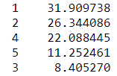
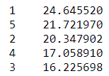
Cột output:
- Có kiểu dữ liệu dạng số
- Không có giá trị thiếu
- Tỉ lệ các lớp chênh lệch nhau khá nhiều
- Xử lý bằng cách lấy 40% từ output có label 1, 2, 4
Dữ liệu sau khi xử lý có 6841 dòng, 9 cột

Slide 13
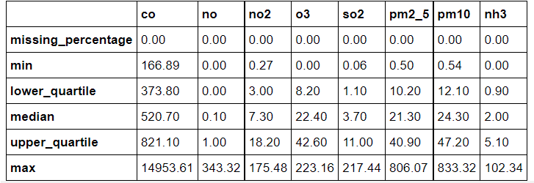
TÁCH CÁC TẬP:
- Tách tập huấn luyện, validation, test theo tỉ lệ 70%: 20%: 10%
TẬP HUẤN LUYỆN:
Tất cả các cột đều có kiểu dữ liệu số
Các giá trị phân bổ:

Slide 14
TIỀN XỬ LÝ:
Với các cột dạng số, ta sẽ điền giá trị thiếu bằng giá trị mean của cột. Với tất cả các cột dạng số trong tập huấn luyện, ta đều cần tính mean, vì ta không biết được cột nào sẽ bị thiếu giá trị khi dự đoán với các véc-tơ input mới.
Cuối cùng, khi tất cả các cột đã được điền giá trị thiếu và đã có dạng số, ta sẽ tiến hành chuẩn hóa bằng cách trừ đi mean và chia cho độ lệch chuẩn của cột để giúp cho các thuật toán cực tiểu hóa như Gradient Descent, LBFGS, ... hội tụ nhanh hơn.

Slide 15
MÔ HÌNH HÓA

Slide 16
Mô hình MLP- Classifier
Ta sẽ sử dụng mô hình MLP để phân lớp (với các siêu tham số hidden_layer_sizes=(20), activation='relu', solver='adam', random_state=0, max_iter=600)
Không chọn activation = tanh bởi vì làm tròn dữ liệu dưới dạng (0,1) nên việc sử dụng rất khó để hội tụ.
Alpha:
Chọn solver = adam vì dữ liệu trên các tập dữ liệu tương đối lớn (~6000 dòng)
0.01, 0.1, 0.5, 1, 10

Slide 17
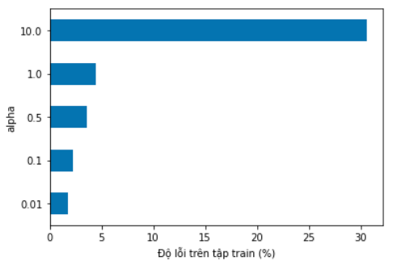
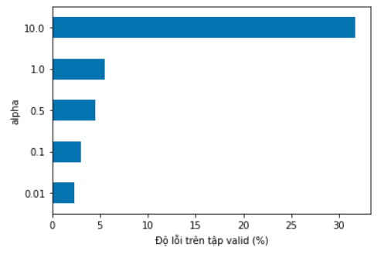
Độ lỗi trên các tập dữ liệu
Độ lỗi nhỏ nhất trên tập valid là 2.34%, alpha tốt nhất là 0.01

Slide 18
Huấn luyện lại mô hình với cả tập train và tập valid
Với alpha = 0.01:
- Độ lỗi trên tập train + valid: 1.67%
- Độ lỗi trên tập test: 2.19%
Nhận xét
- Mô hình MLP-Classifier fit khá tốt trên tập dữ liệu
- Độ lỗi trên tập valid tỉ lệ thuận với alpha trên cả tập (train+val) và tập test

Slide 19
Mô hình Softmax Regression
- Độ lỗi trên tập train + valid: 5.64%
- Độ lỗi trên tập test: 6.57%
Nhận xét
- Độ lỗi trên cả hai không chênh lệch quá nhiều
- Mô hình fit khá ổn trên tập dữ liệu

Slide 20
Mô hình K-neighbor Classifier
- Thử nghiệm nhiều giá trị của siêu tham số n_neighbors để tìm được độ lỗi trên tập validation tối ưu.

Slide 21
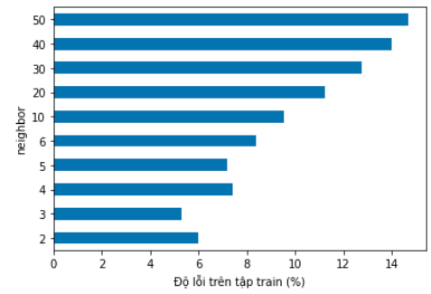
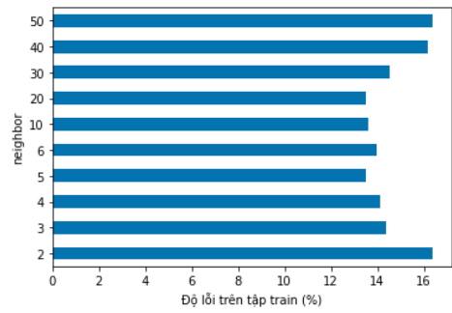
Độ lỗi trên các tập dữ liệu
Độ lỗi nhỏ nhất trên tập valid là 13.52%, neighbor tốt nhất là 5

Slide 22
Huấn luyện lại mô hình với cả tập train và tập valid
Với neighbor = 5:
- Độ lỗi trên tập train + valid: 7.47%
- Độ lỗi trên tập test: 10.22%
Nhận xét

Slide 23
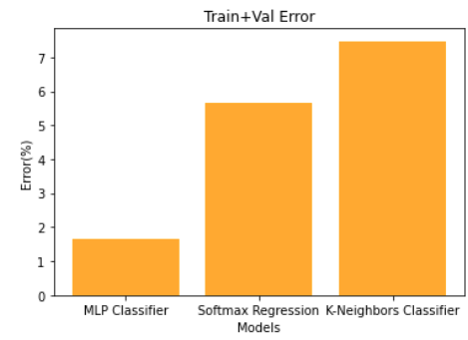
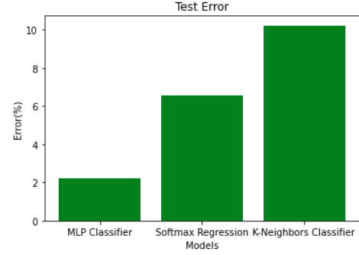
Mô hình tốt nhất
=> Dựa vào độ lỗi trên tập test trên ta thấy mô hình MLP Classifier hoạt động hiệu quả hơn hai mô hình còn lại => dự đoán chất lượng không khí tốt nhất

Slide 24
Quá trình làm đồ án

Slide 25
Những khó khăn đã gặp phải
Quang: lựa chọn mô hình phù hợp với dữ liệu đã dùng, tốn thời gian trong việc tìm kiếm nguồn cung dữ liệu (một số webiste yêu cầu trả phí hoặc gửi email xin xác nhận mục đích sử dụng để truy cập dữ liệu).
Sơn:
Tìm kiếm các ý tưởng.
Có ý tưởng nhưng không thể tìm được dữ liệu.
Tìm được các API phù hợp nhưng phải trả phí.

Slide 26
Những kỹ năng đã học được
Quang: qua đồ án này em có thêm kinh nghiệm để chọn lọc và thu thập dữ liệu, hiểu thêm nhiều thuật toán phân lớp hữu ích
Sơn:
Nhiều trang cung cấp api miễn phí thú vị
Dùng các thuật toán phân lớp để mô hình hóa dữ liệu
Bình tĩnh hơn khi gặp các vấn đề không thể giải quyết ngay

Slide 27
Nếu có thêm thời gian
Nhóm sẽ tìm và thu thập dữ liệu đa dạng, phức tạp hơn, có thể thử nghiệm thu thập dữ liệu bằng cách parse HTML và mô hình hóa dữ liệu với nhiều thuật toán khác.

Slide 28
Tài liệu tham khảo
Chủ yếu từ các trang web:
https://openweathermap.org/api/air-pollution
https://scikit-learn.org/
https://stackoverflow.com/
https://www.w3schools.com/
Video bài giảng + demo của môn học + slide bài giảng Homework:1, 2, 3

